Slide 1
TeraPadのインストール (Windows 10)
「見ひらきで学べるJavaプログラミング」補足資料
(C) 2019 古井陽之助, 神屋郁子, 下川俊彦, 合志和晃.
https://mihirakijava.github.io/support/
2023/03版

Slide 2
この資料の使用について
本資料は下記書籍の補足資料です。
「見ひらきで学べるJavaプログラミング」, 近代科学社, (2019).
本資料の著作権は著者が所有します。
ただし、引用されている著作物の著作権はその著作権者のものです。
本資料の改変・配布は、学校・企業等の団体内部での利用に限り 可能です。
ただし、団体外部への配布は禁止します。

Slide 3
改版履歴
2019/08/31: 2019/08版。
Windows付属「メモ帳」の代わりに使用できるエディタとして紹介。
2022/03/25: 2022/03版。
文字コード関係の手順を更新。
2023/03/30: 2023/03版。
TeraPad 1.23に対応。

Slide 4
はじめに この資料の概要
TeraPadのインストール方法
Windowsで使用できる、定評あるテキストエディタ
前提
オペレーティングシステムとしてWindowsを使用
Windowsで使用するユーザアカウントの種類は「管理者」
注意事項
この資料中の画面は主に Windows 10 Home (64 bit) のもの
ソフトウェアのアップデート等に伴い手順や画面は変わることがある

Slide 5
TeraPadのインストール

Slide 6
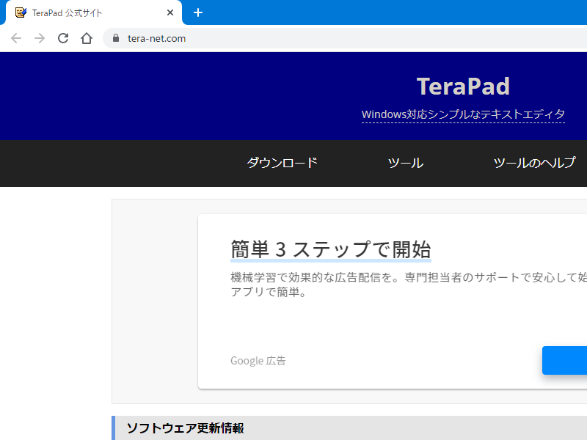
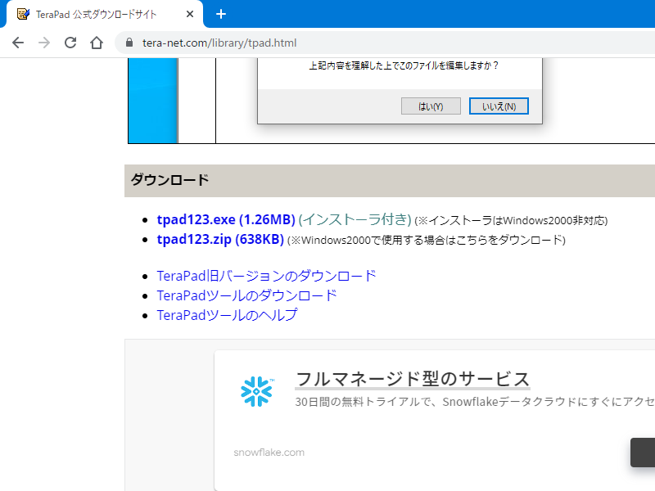
TeraPadのインストール (1) 入手
https://tera-net.com/ にアクセス
ダウンロード
クリック
クリック
他のソフトウェアの広告が表示されることがあるので
混同しないように注意すること
※TeraPad 公式サイト https://tera-net.com/ （2023/03/28閲覧）

Slide 7
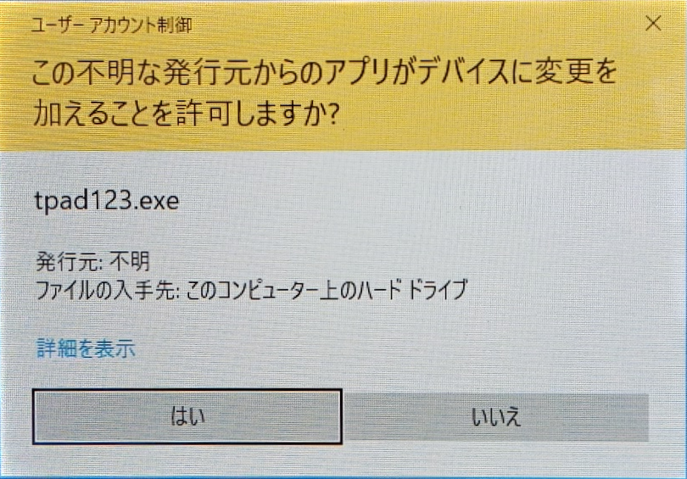
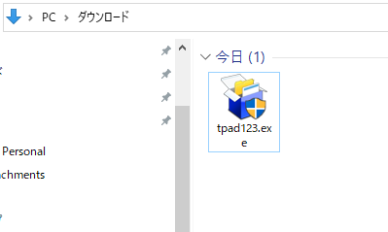
TeraPadのインストール (2) インストーラを起動
インストーラをダブルクリック
警告には「はい」を選択
入手したインストーラを
ダブルクリック
クリック

Slide 8
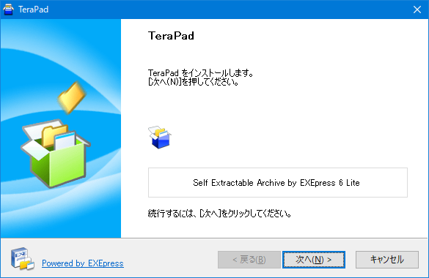
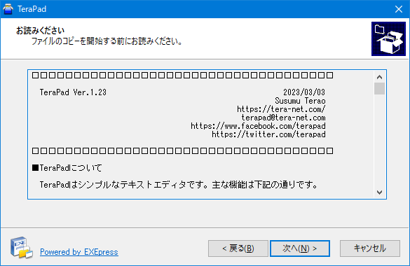
TeraPadのインストール (3) インストーラの表示を確認
[次へ] をクリック
[次へ] をクリック
クリック
クリック

Slide 9
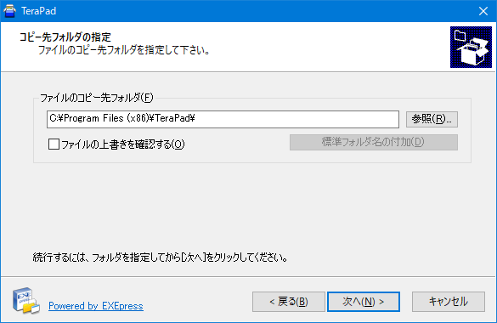
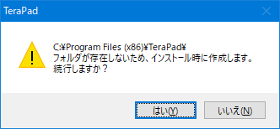
TeraPadのインストール (4) インストール先を指定
コピー先は通常そのままでよい
[次へ] をクリック
インストール先フォルダの 作成を確認
クリック
クリック

Slide 10
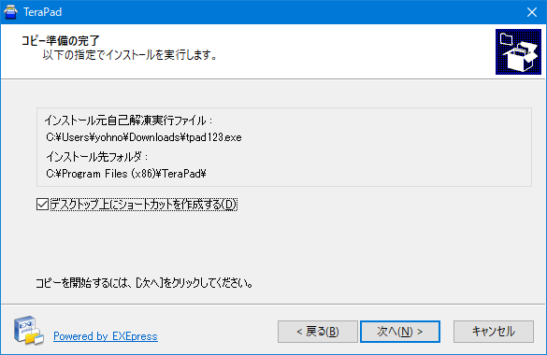
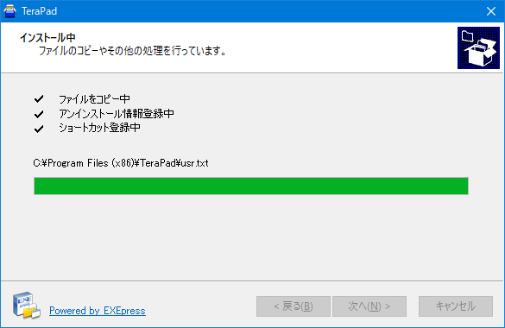
TeraPadのインストール (5) インストールを実行
インストール先を確認して [次へ] をクリック
実行完了を待つ
クリック

Slide 11
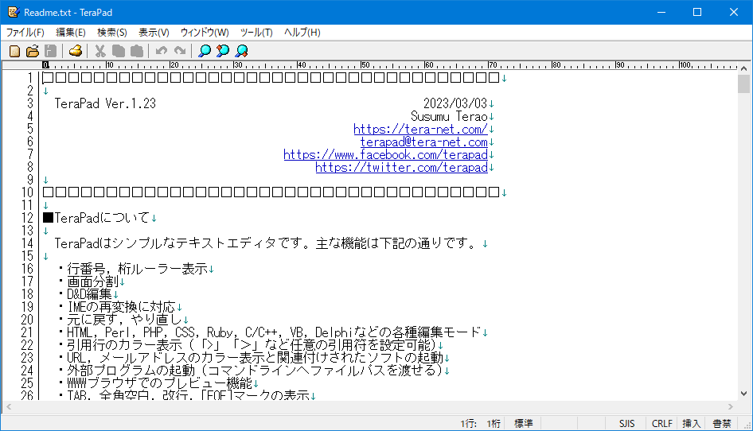
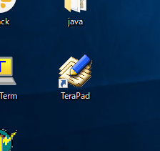
TeraPadのインストール (6) インストール完了
TeraPadウインドウが開く
続けて設定を行うので閉じない
デスクトップにアイコンが現れる
TeraPadが必要なときには
これをダブルクリックすればよい

Slide 12
TeraPadの設定

Slide 13
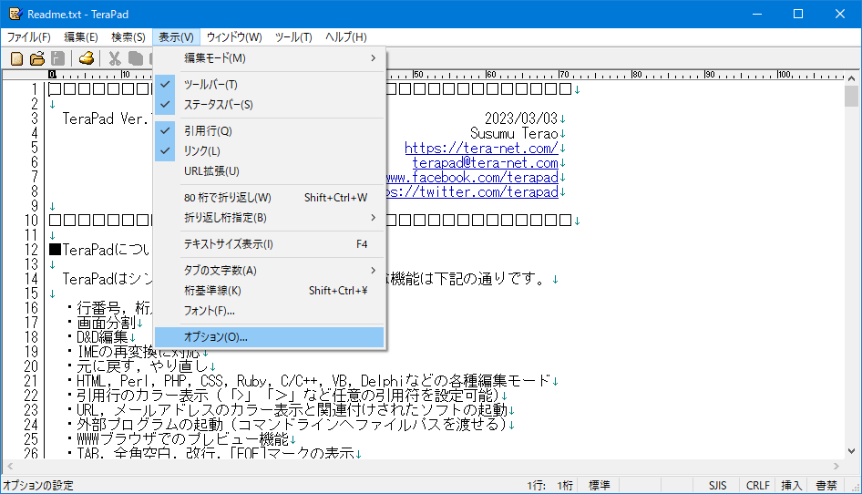
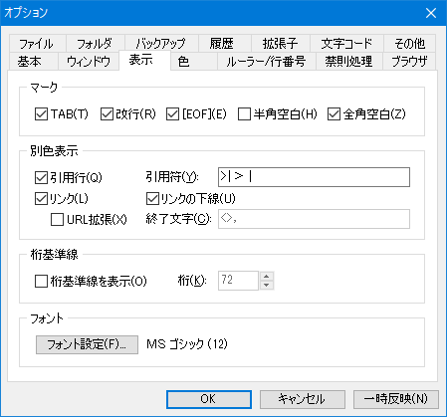
TeraPadの設定 (1) 全角空白などを可視化するよう設定
メニューから [表示]-[オプション] を選択
[表示]タブを開く
各種マークにチェック
① [表示]
全角空白はエラーのもとなので
可視化するよう設定
② [オプション]

Slide 14
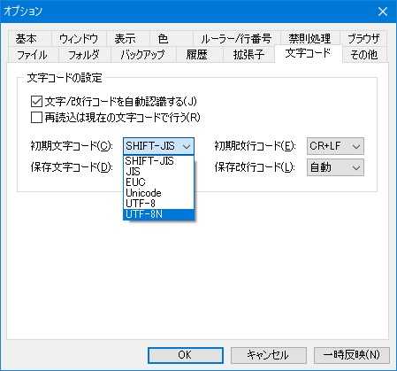
TeraPadの設定 (2) 初期文字コード（既定の文字コード）を設定
[文字コード]タブを開く
初期文字コードを設定
使用するJDKに合わせるとよい
JDK 17まで .... SHIFT-JIS JDK 18以降 ... UTF-8N
JavaとJDKの
変遷
JavaとJDKの
既定の文字コード
2020年
JDK 15
日本語Windows環境では
シフトJIS (MS932)
※TeraPadのSHIFT-JISに相当
2021年
JDK 16
シフトJISにするなら ... SHIFT-JIS
UTF-8にするなら ....... UTF-8N
2021年
JDK 17
2022年
JDK 18
どの環境でもUTF-8
※TeraPadのUTF-8Nに相当
※最後にNがある

Slide 15
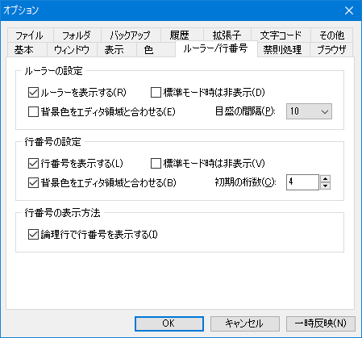
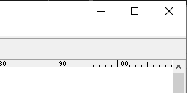
TeraPadの設定 (3) 行番号を設定
[ルーラー/行番号]タブを開く
「論理行で行番号～」にチェック
設定が完了したら
TeraPadを閉じる
閉じる
終わったら [OK]

Slide 16
Javaソースファイルの作成

Slide 17
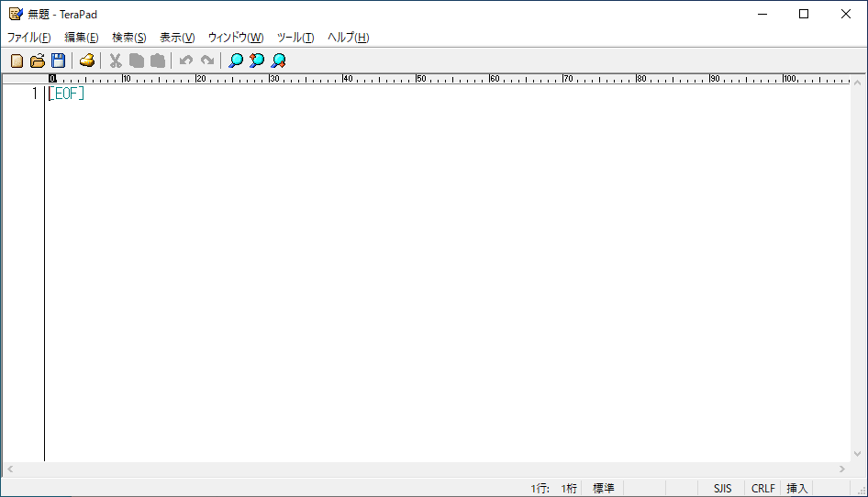
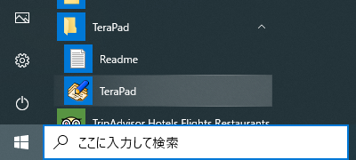
Javaソースファイルの作成 (1) TeraPadを開く
TeraPad を起動
デスクトップのアイコンを ダブルクリック
またはスタートメニューから選択
TeraPad が開く
（参考） これを右クリックすると
スタート画面へのピン止めもできる

Slide 18
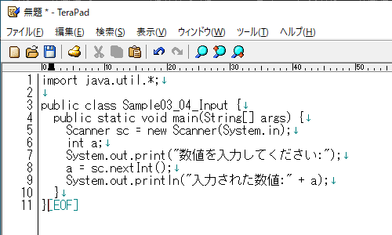
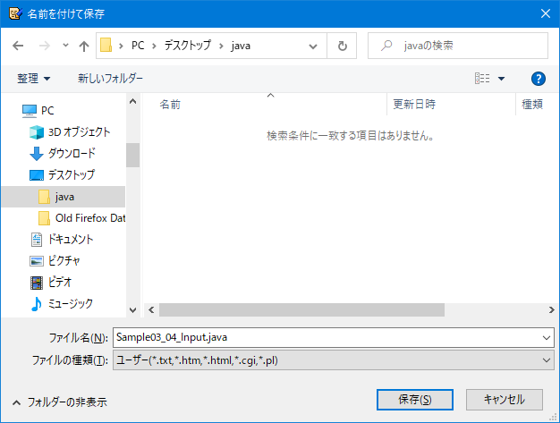
Javaソースファイルの作成 (2) Javaプログラムの入力と保存
Javaプログラムを入力
ファイルに上書き保存
新規保存時のみ保存先を指定
② 保存先を
指定
② 保存先を
指定
③ ファイル名には
「.java」が必要
③ [保存]
① 保存

Slide 19
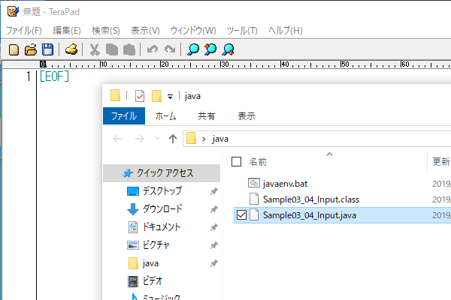
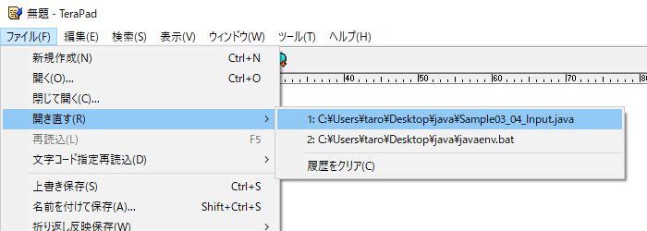
Javaソースファイルの作成 (3) 入力の終了と編集再開
TeraPad を閉じる
もし開きなおしたいなら（方法1）
[ファイル]-[開き直す]
もし開きなおしたいなら（方法2）
TeraPad を開いて
ファイルをドラッグ＆ドロップ
閉じる
① [ファイル]
ドラッグ
＆ドロップ
② [開き直す]

Slide 20
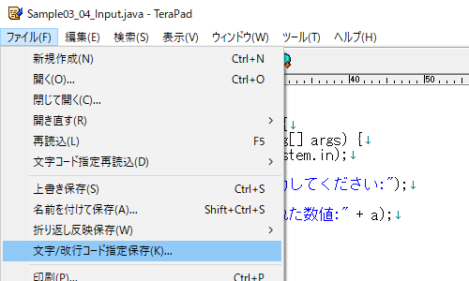

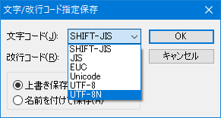


Javaソースファイルの作成 (4) 文字コードの変更
JDKとファイルの文字コードが 一致しないと...
javacでのコンパイルエラーや
javaでの文字化けが起きる
ファイルの現在の文字コードは TeraPadの右下に表示される
① [ファイル]
② [文字/改行コード指定保存]
文字化けの例
③ 文字コードを
適切に修正
④ [OK]
UTF-8の場合
シフトJISの場合

